Slide 1
Open Campus資料 HTML５を使ったWEBページの作成
コンピュータ教育学院メディアコミュニケーション
ITメディア学科
Notes:
http://www.rsch.tuis.ac.jp/~ohmi/software-intro/algorithm.html

Slide 2
本日の道具
Visual Studio Code
open in Browserプラグイン
ブラウザ
Google Chrome

Slide 3
体験してもらう内容
HTML
CSS
JavaScriptの雰囲気

Slide 4
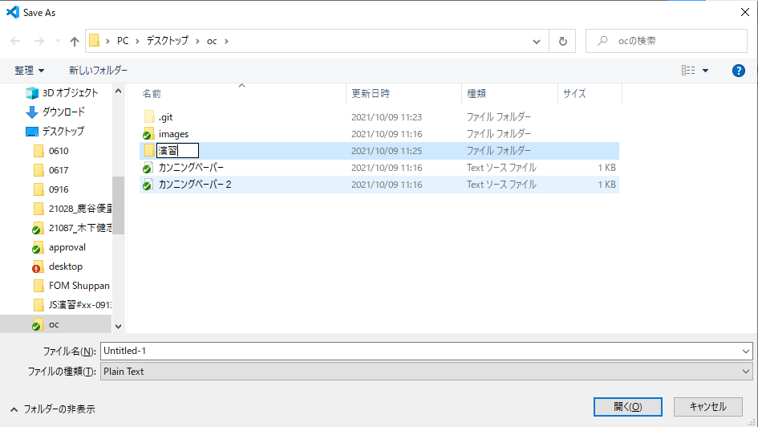
アプリの準備
Visual Stduio Codeを起動します。
[スタート]code
名前を付けて保存します。
フォルダの名前は適当に名付けます。
ファイル名は「index」
拡張子は「html」とします

Slide 5
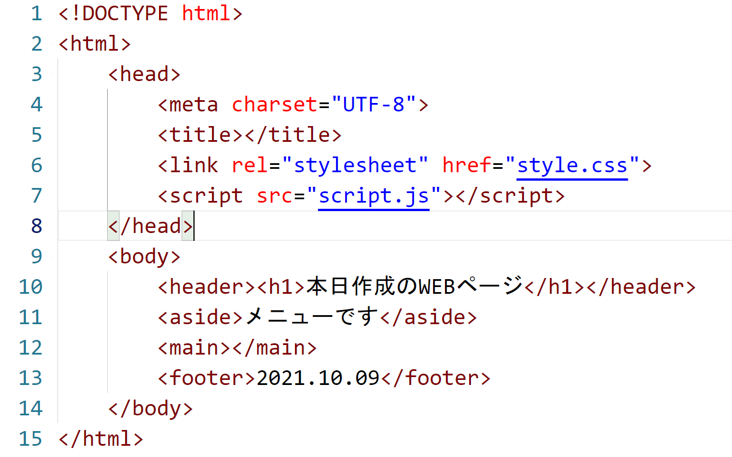
コードの作成
全ての基礎になるコードです

Slide 6
画像を用意します。
フォルダ「images」の中に、今回表示させる画像ファイルを用意します。

